Slide 1
Gymshark 品牌深度研究
从车库创业到全球健身DTC标杆
欧洲健身服饰市场竞品分析与国产健身品牌出海策略参考
个人桌面研究项目 | 2026年8月
研究对象：Gymshark（核心）| Lululemon | Alphalete（竞品）

Slide 2
项目背景与研究框架
Project Background & Research Framework
研究背景
研究对象
• 全球健身服饰市场持续增长，DTC品牌正在重塑传统运动服饰行业格局
• Gymshark从2012年伯明翰车库起步，12年成长为年营收超6亿英镑的全球品牌
• 欧洲作为全球第二大健身服饰市场，国产品牌出海面临本地化多重挑战
• 拆解Gymshark成功逻辑，对中国健身服饰品牌出海具有重要参考价值
品牌 | 国家 | 定位
Gymshark | 英国 | 中端健身DTC+社区
Lululemon | 加拿大 | 高端瑜伽生活方式
Alphalete | 美国 | 中高端健身DTC+美学
8大研究维度
① 品牌基础与发展历程 ② 产品线与价格策略 ③ 爆款单品逻辑拆解 ④ 营销打法与KOL策略
⑤ 标志性社区活动（Gymshark66） ⑥ 欧洲本地化布局 ⑦ APP产品与品牌协同 ⑧ 用户反馈与口碑分析
数据来源：品牌官网、Companies House财报、App Store评价、Trustpilot、Morning Consult、Modash.io、行业媒体

Slide 3
Gymshark品牌发展历程
Brand Development Milestones
年份 | 关键事件 | 意义
2012 | Ben Francis（19岁）伯明翰车库创立，缝纫机+丝网印刷 | 品牌诞生，创始人IP起点
2013 | BodyPower健身展半小时销售额£30,000 | 首次验证产品市场需求
2015 | Steve Hewitt出任CEO，专业化运营转型 | 从个人作坊转向企业化
2018 | 首次外部融资，估值超£1B | 成为独角兽企业
2020 | 疫情居家健身红利，营收爆发增长 | 加速全球化扩张
2024 | 财年营收£607.3m，连续12年增长 | 规模突破6亿英镑
2025.4 | 阿姆斯特丹开设欧盟首家旗舰店 | 欧洲线下渗透启动
2026.2 | 进入德国，Engelhorn+Breuninger店中店 | 中欧市场拓展
创始人IP效应
• 19岁大学生车库创业的"草根逆袭"叙事，契合Z世代情感共鸣 • 个人社交媒体持续分享品牌幕后，建立真实感 • 创始人本身是健身爱好者，产品从自身需求出发

Slide 4
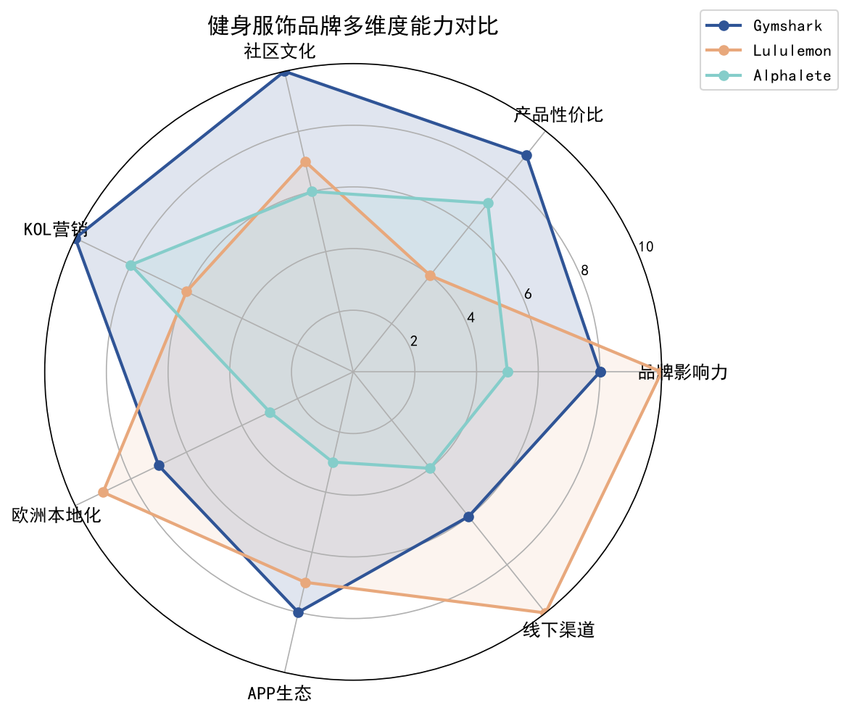
品牌基础横向对比
Competitive Benchmarking
对比维度 | Gymshark | Lululemon | Alphalete
创立时间 | 2012年 | 1998年 | 2015年
总部 | 英国Solihull | 加拿大温哥华 | 美国德州
2024营收 | £607.3m($750m) | 约$10B | 估$200-300m
估值 | 约$1.45B | 约$50B+ | 未公开
核心定位 | 健身DTC+社区文化 | 高端瑜伽生活方式 | 健身DTC+美学导向
目标人群 | 16-30岁，男女均衡 | 25-45岁高收入女性 | 18-30岁健身男性
社媒粉丝 | 1800万+ | 约2000万+ | 约500万+
品牌多维度能力雷达图
【图表占位】 Gymshark：社区文化10 / KOL营销10 / 性价比9 Lululemon：品牌影响力10 / 线下渠道10 Alphalete：KOL营销8，其余维度规模较小
关键发现
• Gymshark健身训练品类心智份额36%，超过Under Armour（35%），品牌认知度仅13%但垂直人群渗透率极高
• 三家品牌形成"高端—中端—小众"三层定位，Gymshark在中端价格带建立差异化竞争优势

Slide 5
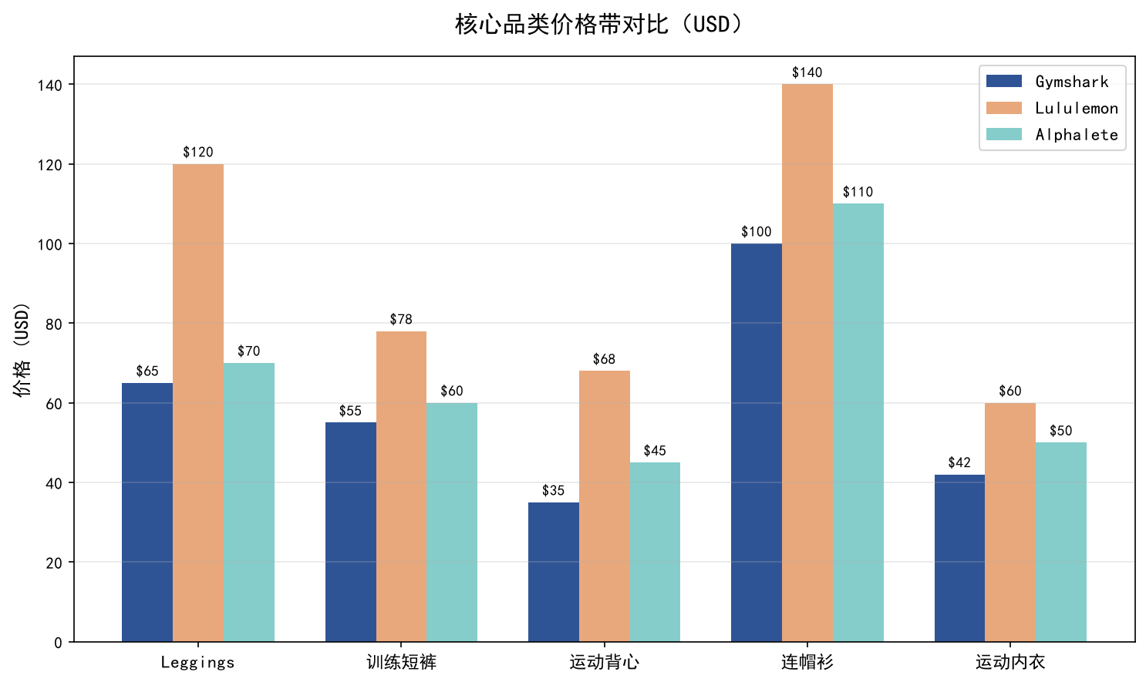
产品线与价格策略
Product Line & Pricing Strategy
品类 | Gymshark价格(USD) | Lululemon价格(USD) | Alphalete价格(USD)
女款Leggings | $55-$75 | $98-$148 | $60-$80
男款训练短裤 | $45-$65 | $68-$88 | $50-$70
运动背心 | $30-$40 | $58-$78 | $38-$52
连帽衫 | $89-$115 | $118-$168 | $95-$130
运动内衣 | $35-$50 | $52-$68 | $42-$58
配饰 | $15-$45 | $38-$78 | $20-$50
核心品类价格带对比柱状图
【图表占位】 Gymshark全品类价格三家最低 Leggings比Lululemon低约46% 精准卡位$40-80中端价格带
产品策略特征
• 高频上新+限量发售：潮牌drop模式制造稀缺感，Back In Stock页面持续引流
• KOL联名系列：Whitney Simmons、David Laid联名，粉丝经济+限定发售
• 男女均衡发展：不同于Lululemon（女性为主）和Alphalete（男性为主），女性bestsellers达175+款
• 场景延伸：从纯训练服饰延伸到日常休闲、通勤穿搭，扩大使用场景

Slide 6
Gymshark爆款单品逻辑拆解
Best-Seller Product Analysis
爆款单品 | 品类 | 价格(USD) | 爆款原因
Vital Seamless Leggings | 女款紧身裤 | $55-$65 | 无缝针织+提臀剪裁，squat-proof口碑，社媒高频露出
Power 5" Shorts(蓝标) | 男款训练短裤 | $55-$62 | 标志性蓝标，健身圈文化符号，得物炒至¥1289
Everyday Racer Back Tank | 女款运动背心 | $38 | 基础百搭+内置胸垫，日常训练两用，复购率高
Flex Training Shorts | 男款训练短裤 | $55-$65 | 轻量化面料，适合HIIT/瑜伽，多场景穿着
Whitney Simmons联名 | 女款联名系列 | $60-$80 | 网红联名+粉丝经济，限定发售制造稀缺
产品端
营销端
渠道端
• 功能性优先：squat-proof、速干、高弹
• 美学设计：修身剪裁凸显肌肉线条
• 多色系选择：每季新配色刺激复购
• KOL共创：运动员参与产品设计
• 社区验证：Gymshark Family内测
• UGC裂变：用户穿搭帖自然传播
• DTC独立站为主（96%销售）
• 限量drop模式引发抢购
• Back In Stock补货二次引流

Slide 7
营销打法对比分析
Marketing Strategy Comparison
营销维度 | Gymshark | Lululemon | Alphalete
核心渠道 | TikTok 69.2% + IG 30.5% | Instagram + 线下门店 | YouTube + Instagram
KOL策略 | 微影响者矩阵+头部持股 | 高端瑜伽导师长期合作 | 创始人IP+健身网红
内容风格 | 真实、励志、训练日常 | 生活方式、高端、正念 | 硬核健身、美学展示
付费模式 | TikTok Spark Ads+Reels | 品牌广告+门店体验 | YouTube长视频
社区运营 | Gymshark Family+大使 | 门店瑜伽课+会员 | YouTube社群
Gymshark KOL营销三大特征
① 分层KOL矩阵：头部运动员（Chris Bumstead持股）+ 腰部创作者联盟营销 + 微影响者UGC自发传播
② 联盟营销（Affiliate）机制：按销售佣金获利而非固定发帖费，激励创作者持续产出内容，ROI可控
③ 平台内容差异化：TikTok（快速训练技巧+挑战，16-25岁）/ Instagram（美学穿搭种草）/ YouTube（长教程+纪录片）
• 数据：KOL合作内容TikTok占69.2%（27.4k帖子），以短视频为主的投放结构使获客成本远低于传统品牌

Slide 8
Gymshark66挑战案例拆解
Case Study: Gymshark66 Challenge
活动机制
传播效果
• 周期：66天（行为科学：形成长期习惯的科学周期）
• 规则：选目标→上传初始照→坚持66天→更新对比照
• 激励：完成者有机会赢得一年Gymshark商品
• 低门槛：不需要购买产品即可参与，最大化参与人数
指标 | 数据
Instagram帖子数 | 110万+
TikTok互动量 | 6570万+
跨平台蔓延 | FB/Twitter/IG全平台
举办频率 | 每年固定，形成品牌传统
成功四要素
① 时机精准：新年后"健身决心"高峰期+放弃率最高时段，社区监督机制精准切入痛点
② 社区属性：将营销转化为"community accountability ritual"（互相监督仪式），情感连接远超促销
③ APP协同闭环：Training App提供免费训练计划→活动参与→APP打卡→社区分享→服饰购买→UGC传播
④ UGC内容资产：110万+帖子构成巨大免费内容资产，真实用户故事比品牌广告更有说服力

Slide 9
欧洲本地化布局分析
European Localization Strategy
欧洲市场进入路径：先线上验证，后线下渗透
阶段 | 时间 | 动作 | 意义
阶段1：纯DTC | 2012-2024 | 14个欧洲本地化线上商店 | 验证各国需求，积累用户数据
阶段2：欧盟首店 | 2025.4 | 阿姆斯特丹Kalverstraat旗舰店 | 欧盟线下品牌体验起点
阶段3：中欧渗透 | 2026.2 | 德国Engelhorn(曼海姆)+Breuninger(斯图加特)店中店 | 进入欧洲最大经济体，轻资产模式
本地化运营细节
竞品欧洲布局对比
• 多语言站点：英/德/法/西/意/荷/爱等14个本地化站点
• 本地支付：Klarna分期（德/法/荷/北欧）、iDeal（荷兰）
• 学生折扣：UNiDAYS覆盖欧洲多国，精准触达16-25岁人群
• 欧洲仓储：本地仓储提升配送速度，降低物流和关税成本
维度 | Gymshark | Lululemon | Alphalete
欧洲线下 | 旗舰店+店中店 | 50+直营门店 | 无
本地支付 | Klarna+iDeal | 多币种 | 仅PayPal
本地语言 | 7+语言 | 多语言 | 仅英文

Slide 10
APP产品与品牌协同
APP Ecosystem & Brand Synergy
双APP策略
竞品APP策略对比
APP | 模式 | 核心功能 | 评分
Training App | 100%免费无广告 | 450+课程、自定义计划、训练记录、计时器 | 正面为主
Shopping App | 免费购物工具 | 限量发售推送、订单追踪、早期访问 | 4.7/5
维度 | Gymshark | Lululemon | Alphalete
训练APP | 100%免费 | $39/月订阅 | 无
课程量 | 450+ | 10000+ | YouTube
硬件协同 | 无 | Mirror(已收缩) | 无
协同逻辑 | 免费引流→服饰 | 内容订阅→硬件 | YouTube→官网
用户闭环逻辑
免费Training APP引流 → 用户注册开始训练
↓
Gymshark66活动增加粘性 → 训练中产生服饰需求
↓
跳转购物APP完成购买 → 穿着训练发布UGC
↓
UGC吸引新用户下载Training APP（循环）
关键差异
• Lululemon走"高端订阅+硬件"路线（类Peloton），但Mirror已收缩
• Gymshark完全免费策略降低门槛，用规模驱动服饰销售
• 事实证明免费策略更利于大规模获客，契合中端品牌定位

Slide 11
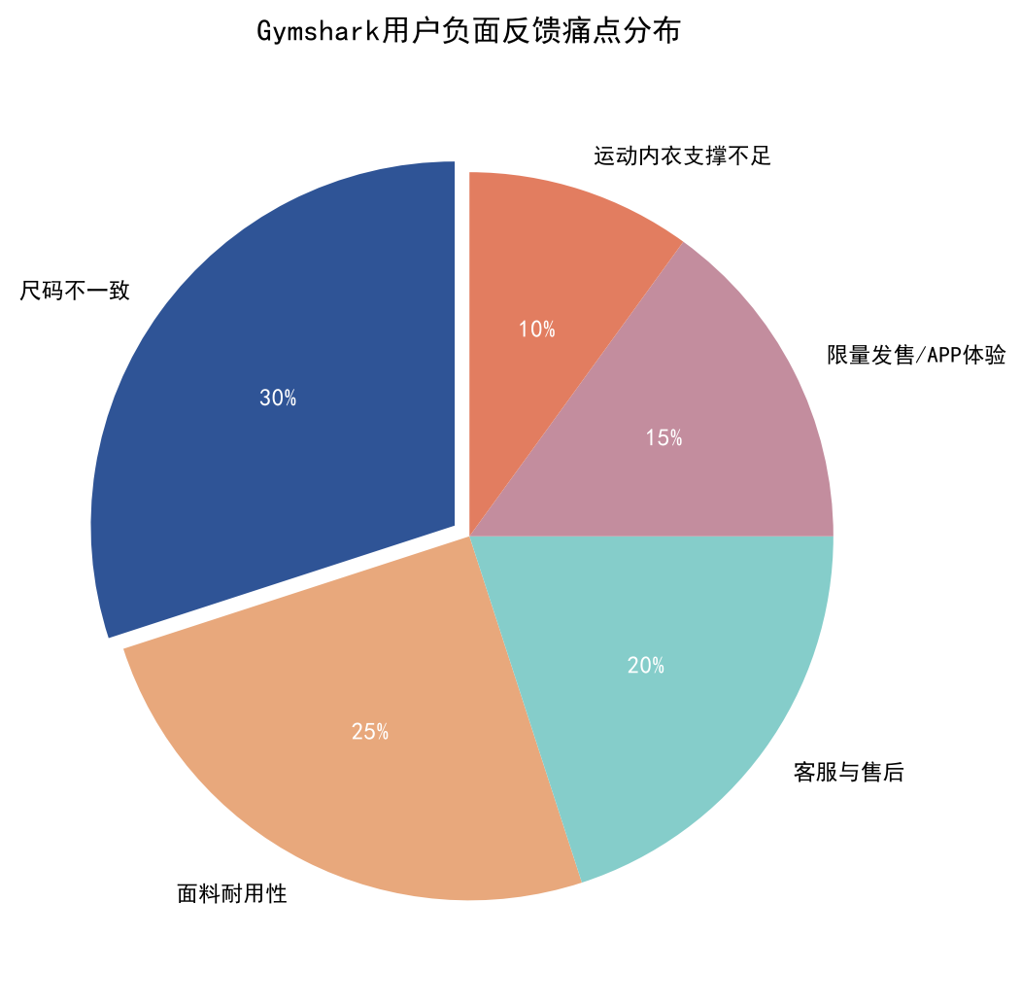
用户反馈与口碑分析
User Feedback & Reputation Analysis
负面反馈痛点分布
痛点详情
痛点 | 占比 | 核心问题
尺码不一致 | 30% | 各系列标准不统一，洗后缩水，尺码表缺臀围数据
面料耐用性 | 25% | 深蹲透视，缝线开裂，起球褪色，面料偏薄
客服售后 | 20% | 退款换货繁琐，回复慢，账户无故冻结
限量发售/APP | 15% | drop秒空难抢，发售时APP卡顿
运动内衣 | 10% | 大胸支撑不足，肩带滑落，五金件易损
用户痛点饼图
【图表占位】 尺码不一致 30% | 面料耐用性 25% 客服售后 20% | 限量发售/APP 15% 运动内衣支撑 10%
正面评价 & 整体口碑
• 正面关键词：面料质感厚实舒适(35%) / 塑形效果好(25%) / 性价比高(15%) / 社区文化(10%)
• Trustpilot约4.0/5星，75%用户给5星；BBB有41+投诉部分未解决
• 整体"爱憎分明"：忠实用户热爱社区和性价比，不满用户集中投诉品控和客服
• 这是中端DTC品牌典型成长烦恼：规模扩张后供应链品控和客服体系跟不上增长速度

Slide 12
结论与国产健身品牌出海建议
Conclusion & Go-to-Europe Recommendations
Gymshark成功五要素
国产品牌出海六大建议
① 社区文化先行：先建社区再卖产品，卖的是身份认同
② 微KOL矩阵+联盟营销：按效果付费，ROI可控
③ 中端价格带卡位：$40-80区间差异化竞争
④ 免费内容生态闭环：免费APP获客→活动留存→服饰变现
⑤ DTC+精选线下渐进：线上掌握数据，线下平衡体验与成本
• 市场：优先荷兰/德国，电商渗透高健身文化成熟
• 产品：$50-75中端价格带，统一尺码标准
• 营销：TikTok微KOL矩阵，设计社区挑战活动
• 内容：免费训练内容/APP建立用户粘性
• 渠道：先DTC验证，后核心城市店中店
• 本地化：多语言+Klarna支付+UNiDAYS学生折扣
⚠️ 风险提示
• 欧盟合规：CE认证、REACH化学品法规、GDPR数据保护，合规成本不可忽视
• 品控一致性：Gymshark教训表明规模扩张后品控下滑严重损害口碑，供应链是生命线
• 社区壁垒：欧洲本土健身社区成熟，新品牌建立信任需要时间；客服体系必须提前搭建多语言支持

